Slide 1
Unix utilities – Lab. 6
Faculty of Mathematics and Computer Science

Slide 2
Practice 10 minutes – grep, sed
Write a script that takes a file as a parameter and replaces all occurrences of the word "student" with "participant".
Example: ./replace_student.sh student.txt
2. Write a script that takes a file as a parameter and counts the number of lines containing the word "error" (case insensitive).
Example: ./count_errors.sh log.txt
Hint: Use sed
Hint: Use grep, with –i –c options
Write a script that takes a file as a parameter and deletes all lines containing the word "DEBUG".
Example: ./remove_debug.sh log.txt
Write a script that takes a file and a search pattern as parameters and displays 2 lines before and after each occurrence of the pattern.
Example: ./context_search.sh content.txt “error”
Write a script that takes a file as a parameter and shows all the unique lines that contain the word "success".
Example: ./unique_success.sh results.txt
Hint: Use sed with –d option
Hint: Use grep with –B 2 –A 2 options
Hint: Combine grep with sort and uniq

Slide 3
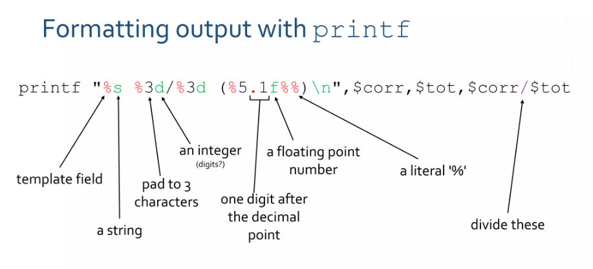
printf
the print command that took mankind to the moon.
..probably?
Notes:
Vreau sa va reaminstesc de comanda printf, o comandă pe care o folosim des in limbajul de programare C, dar si în awk (urmeaza sa va prezint un exemplu)
Folosim aceasta comanda pentru a afisa textul într-un mod frumos și ordonat.
Uitați-vă iarasi la acest exemplu: printf "%s %3d/%3d (%5.1f%%)\n", $corr, $tot, $corr/$tot
%s: Afișează un șir de caractere (text).
%3d: Afișează un număr întreg, ocupând 3 spații.
%5.1f: Afișează un număr zecimal, cu o cifră după virgulă, ocupând 5 spații.
\n: Adaugă o linie nouă.
$corr, $tot, $corr/$tot: Sunt variabilele pe care le afișăm.
De exemplu, dacă $corr este 80 și $tot este 100, comanda va afișa: 80/100 ( 80.0%) Aici, 80 și 100 ocupă 3 spații fiecare, iar procentul (80.0%) ocupă 5 spații, cu o cifră după virgulă.
printf este ca un mod de a aranja frumos rezultatele, ca să fie ușor de citit.
Ultima frază de pe slide spune că printf este o comandă foarte importantă, care a ajutat omenirea să ajungă pe Lună – e o glumă, dar arată cât de utilă este!

Slide 4
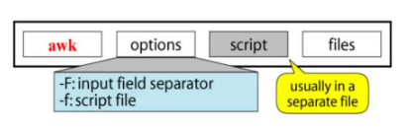
awk programming language
A full fledged programming language designed for processing text-based data, either in file or data streams;
AWK can be described as: A Pattern-Matching Programming Language;
awk cmd:
examples:
awk -F ":" '{ print $1, $3 }' /etc/passwd
awk -f script.awk date.txt
Notes:
Acum ca am mai facut ceva exemple cu comenzile grep si sed
Astazi vom incepe sa vorbim despre awk, si ce inseamna awk.
Este un limbaj de programare, special creat pentru a lucra cu texte.
awk este ca un robot care poate citi fișiere text, poate găsi anumite modele șau poate face calcule sau modificări direct pe text.
Este un limbaj de programare complet, dar este folosit mai ales pentru a găsi modele în texte și a face ceva cu ele.
Comanda awk arată așa: awk [opțiuni] 'script' fișier(e)
, „opțiunile” dupa cum spuneam si pana acum, sunt setări speciale pe care noi le facem
acele opțiuni -F și -f sunt folosite pentru a specifica modul în care awk interpretează datele sau scriptul.
-F -> Definește caracterul de delimitare a câmpurilor din fiecare linie. Aici, caracterul de delimitare in primul exemplu este ‘ : ‘ deci awk va considera fiecare coloană delimitată de două puncte.
In cel de al doilea exemplu, optiune -f -> Permite rularea unui script awk stocat într-un fișier separat. Aici, script.awk conține codul awk, iar date.txt este fișierul pe care se aplică partea de logica.
Deci dupa cum spuneam „script” este ce vrem să facă awk (adica partea logica a procesului), iar „fișier(e)” sunt fișierele pe care le procesăm.

Slide 5
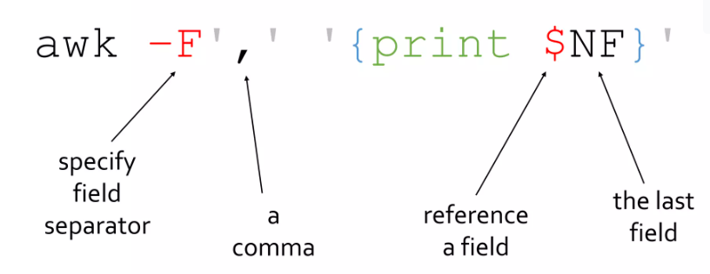
awk example command and syntax
awk ‘{print}’ employee.sh
awk ‘{print $3}’
awk ‘/manager/{print}’ employee.sh
Notes:
„Să vedem un alt exemplu de script cu awk. Uitați-vă la această comandă: awk -F ',' '{print $NF}’
-F ',' înseamnă că folosim virgula ca separator. Deci, awk va împărți fiecare linie din fișier în bucăți, separate de virgulă.
{print $NF} înseamnă „afișează ultimul câmp de pe linie”.
$NF este o variabilă specială care reprezintă ultimul câmp.
De exemplu, să zicem că am un fișier employee.sh cu linii de genul:nume,prenume,departament
Dacă rulez awk -F ',' '{print $NF}' employee.sh, awk va afișa doar ultimul câmp, adică „departament” pentru fiecare linie.
Mai jos vedeți și alte exemple:
awk '{print}' employee.sh afișează toate liniile din fișier, fără modificări.
awk '{print $3}' afișează doar al treilea câmp de pe fiecare linie.
awk '/manager/{print}' employee.sh afișează doar liniile care conțin cuvântul „manager”.
=> Deci, awk este foarte util pentru a extrage rapid informații din fișiere!”

Slide 6
awk operators
Relational operators | Logical operators | Arithmetic operators | Assignment operators
< Less than | || Logical OR | + Addition | ++ Add 1 to variable
> Greater than | && Logical AND | - Subtraction | -- Subtract 1 from variable
<= Less than or equal to | ! Logical NOT | * Multiplication | += Assign result of addition
== Equal to |  | / Division | -= Assign result of subtraction
=! Not equal to |  | % Modulo | *= Assign result of subtraction
~ Matches |  | ^ Exponentiation | /= Assign result of division
!~ Does not match |  | ** Exponentiation | %= Assign result of modulo
awk supports the if and while conditional and for loops
Notes:
Acum să vedem ce operatori are awk. Operatorii sunt ca niște semne pe care le folosim ca să comparăm sau să calculăm lucruri
awk suportă și condiții precum if (dacă) și bucle precum while sau for, deci putem face lucruri mai complicate, ca într-un program adevărat

Slide 7
awk scripts
BEGIN
BEGIN {Begin Actions}
Preprocessing
Pattern {Action}
Pattern {Action}
Pattern {Action}
Body
END {End Actions}
Postprocessing
Notes:
Un script awk este ca o rețetă pe care i-o dăm lui awk ca să știe ce să facă. Un script awk are 3 părți principale:
BEGIN: Aici spunem ce vrem să facă awk înainte să înceapă să proceseze fișierul. De exemplu, putem seta niște variabile.
Body (corpul): Aici scriem ce vrem să facă awk pentru fiecare linie din fișier. De exemplu, „dacă găsești un anumit model, afișează ceva”.
END: Aici spunem ce vrem să facă awk după ce a terminat de procesat fișierul, de exemplu să afișeze un total.
De exemplu, să zicem că am un fișier cu notele elevilor. Pot folosi BEGIN ca să scriu un titlu, apoi în corp să procesez fiecare linie ca să calculez media, iar în END să afișez media finală. Vom vedea mai multe exemple practice mai târziu!

Slide 8
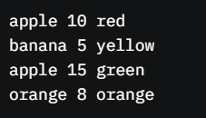
Practice 5 minutes – grep, sed, awk
Suppose you have a file data.txt with the following content:
Explanation: grep searches for the word "apple" and prints every line where it appears. It’s simple and fast for searching
Task: Find all lines containing "apple".
2. Suppose you have the same file data.txt. Task: Replace "apple" with "fruit" in all lines.
Explanation: sed uses the s/pattern/replacement/g syntax to substitute "apple" with "fruit" globally (g) on each line. Without -i, it only prints the result; the original file remains unchanged.
3. Suppose you have the same file data.txt. Task: Print only the second column (quantity) where the first column is "apple".
Explanation: $1 refers to the first column (e.g., "apple"), $2 to the second (e.g., "10").
$1 == "apple" is the pattern (condition); { print $2 } is the action executed when the condition is true.
awk splits lines into fields by default using whitespace
Notes:
grep - Searching for Patterns
Purpose: grep is used to search for lines in a file or input that match a specific pattern (regular expression).
Key Feature: It’s primarily a filter—it finds and displays matching lines but doesn’t modify them.
Syntax: grep [pattern] [file]
sed - Stream Editing
Purpose: sed is a stream editor used to perform basic text transformations (e.g., substitution, deletion) on an input stream or file.
Key Feature: It’s great for editing text line-by-line, often with substitutions or deletions.
Syntax: sed 'command' [file]
awk - Pattern Scanning and Processing
Purpose: awk is a programming language designed for text processing, especially for extracting and manipulating structured data (e.g., columns).
Key Feature: It’s more powerful than grep and sed because it can treat text as fields/columns and perform calculations or conditional logic.
Syntax: awk 'pattern { action }' [file]

Slide 9
sed & awk
Input stream
Input line
Output stream
instructions
Are powerful for simple one-liners but can also be used for complex programs;
Integrates perfectly with other (unix) tools like uniq, sort, cut, find, grep, cat, etc..
Are a great way to automate complex and/or repetitive (editing) tasks;
Notes:
Acum să vorbim despre cum funcționează sed și awk împreună.
Ambele sunt unelte care lucrează cu texte, ca niște roboți care citesc și modifică fișiere.
Ele iau un text de intrare (input stream), aplică niște instrucțiuni și apoi dau un rezultat (output stream).
Sunt foarte bune pentru comenzi rapide, dar pot fi folosite și pentru lucruri mai complicate.
Se combină perfect cu alte unelte Unix, cum ar fi uniq, sort, cut, find, grep sau cat.
Sunt excelente pentru a automatiza sarcini repetitive, cum ar fi modificarea multor fișiere.
De exemplu, pot folosi grep ca să găsesc liniile care mă interesează, apoi awk ca să extrag anumite informații, și sed ca să modific textul. Toate aceste unelte lucrează împreună ca o echipă!

Slide 10
Similarities between sed and awk
They are invoked using similar syntax:
- $ sed ‘instructions’ /foo/bar
- $ awk ‘instructions’ /foo/bar
They are both stream-oriented, reading input from text files one line at a time and directing the result to standard output;
They use regular expressions for pattern matching;
They allow the user to specify instructions in script;
Notes:
Ambele folosesc o sintaxă asemănătoare. De exemplu:
sed 'instructiuni' /foo/bar (schimbă „foo” cu „bar”).
awk 'instructiuni' /foo/bar (procesează liniile care conțin „foo” sau „bar”).
Ambele citesc fișierele linie cu linie și trimit rezultatul la ieșire (standard output).
Ambele folosesc expresii regulate pentru a găsi modele în text.
Ambele permit utilizatorului să dea instrucțiuni personalizate printr-un script.
Deci, sed și awk sunt ca niște frați care lucrează în mod similar, dar fiecare are punctele lui forte: sed e mai bun pentru modificări simple, iar awk e mai bun pentru procesare și calcule.

Slide 11
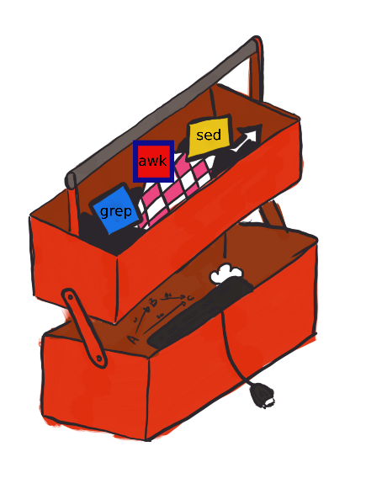
Key Differences of grep, sed and awk
Tool | Main Use Case | Strength | Limitation
grep | Efficient for searching text and matching patterns | Best for finding lines or patterns in text files | No editing or column processing
sed | Best for find-and-replace tasks and line-based text processing | Line-by-line transformations | Limited to basic edits, no logic
awk | Text processing and reporting tool with programming capabilities | Best for complex text processing, field manipulation, and generating reports | More complex syntax
🔍
grep: Think of it as a search tool like Ctrl+F in a text editor. Use when you only need to filter or count lines based on patterns.
📝
sed: Imagine it as a find-and-replace tool with superpowers. Stream editor for basic text transformations. Use for quick text editing or simple substitution tasks
📊
awk: Picture it as a mini spreadsheet processor for text files. Use when data extraction, calculation, or formatting is needed
💡
Key Takeaway: Use grep for fast searches, sed for quick edits and awk for advanced processing and reporting
Notes:
grep - Căutarea de tipare
Scop: grep este folosit pentru a căuta linii într-un fișier sau într-o intrare care corespund unui anumit tipar (expresie regulată).
Caracteristică principală: Funcționează ca un filtru - găsește și afișează liniile care corespund, dar nu le modifică.
sed - Editare în flux
Scop: sed este un editor de flux utilizat pentru a efectua transformări de text (ex: înlocuire, ștergere) pe un flux de intrare sau un fișier.
awk - Scanare și procesare de tipare
Scop: awk este un limbaj de programare conceput pentru procesarea textului, în special pentru extragerea și manipularea datelor structurate (ex: coloane).
Caracteristică principală: Mai puternic decât grep și sed, deoarece poate trata textul ca fiind format din câmpuri/coloane și poate efectua calcule sau logică condiționată.
Deci am învățat despre awk, un limbaj de programare care ne ajută să procesăm texte. Am văzut cum să-l folosim pentru a extrage informații din fișiere, ce operatori are, cum să scriem scripturi awk și cum se compară cu sed. Ambele sunt unelte puternice care ne ajută să lucrăm cu texte rapid și eficient

Slide 12
Practice 25 minutes
1. Write a script that reads filenames and checks for each file:
How many words are in the first line?
The total file size.
Perform all required validations on the input data.
Hint: Use grep, wc, head
2. Write a script that checks for each command-line argument:
How many words are in the first line of the file?
The total file size.
Perform all required validations on the input data.
Hint: Use grep, wc, head
3. Write a script that receives a natural number N and generates N text files:
Each file should be named file_X where X = {1,2,…,N}.
Each file should contain lines X to X+5 from /etc/passwd
Hint: Use touch, sed, awk
4. Write a script that calculates:
The average of all process IDs (PIDs) per user
Hint: Use ps, awk
5. Write a shell script that for each command line parameter will do:
If it’s a file, print:
The name, number of characters, and number of lines.
Hint: Use test, wc, awk, find
If it’s a directory, print:
The name and how many files it contains (including subdirectories).
6. Write a script that receives triplets of arguments (filename, word, number) and:
Validates input;
Prints all lines in the file where the word appears exactly k times;
Hint: Use shift, awk

Slide 13
Practice 25 minutes
7. Write a shell script that, for all the users in /etc/passwd:
Create a file with their username as the filename
Store in it all the IP addresses from which that user has logged in.
Hint: Use last, awk, cut
8. Write a script that:
Finds all regular files in the current folder with write permissions for everyone
Displays them.
Removes write permissions for everyone.
Hint: Use find, ls -l, chmod
9. Write a script that:
Every second, displays the number of processes per user, sorted in descending order;
If no arguments are given, show results for all users.
If usernames are provided, validate them.
Hint: Use ps, sort, awk, sleep
10. Write a shell script that:
Accepts any number of words as command-line arguments.
Continuously reads filenames from the keyboard.
Stops when all words have been found at least once across the files.
Hint: Use grep, while, shift

